Slide 1
Zeichnen fluffiger Objekte
Tutorial zu den Formeffekten „Weiche Kanten“ und „Leuchten“
von G.O.Tuhls

Slide 2
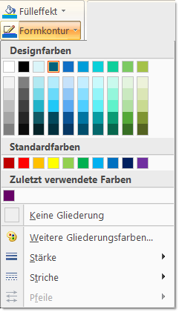
Äußere Kontur zeichnen (1)
Kontur normal zeichnen
Mit den üblichen Form-Eigenschaften Formkontur wird jedem Objekt eine eigene Konturlinie zugewi.esen

Slide 3
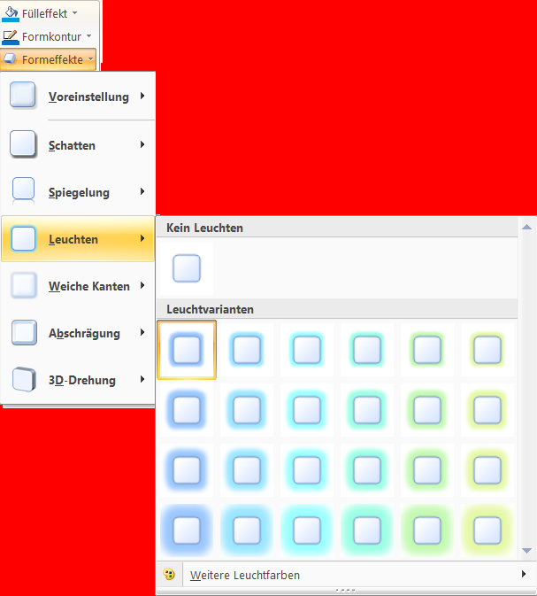
Äußere Kontur zeichnen (2)
Kontur mit Formeffekt „Leuchten“
Der Formeffekt Leuchten bringt auf den ersten Blick auch keine Verbesserung.

Slide 4
Äußere Kontur zeichnen (3)
Gruppiertes Leuchten
Werden vor Anwendung des Formeffekts Leuchten allerdings die Einzelformen gruppiert, baut sich der Effekt nur um die äußere Kontur auf.

Slide 5
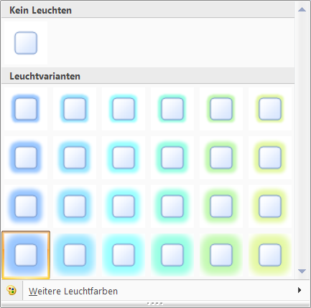
Diffuse Kontur
Diffus Leuchten
Mit größerer Leuchtbreiten wird die Kontur diffus.

Slide 6
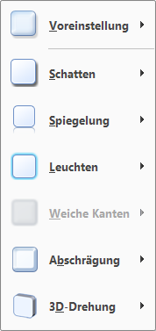
Diffus auch nach innen (1)
„Weiche Kanten“
Der Effekt Weiche Kanten ist deaktiviert, wenn eine Gruppe markiert ist. Nur einzelne Objekte lassen sich mit diesem Effekt versehen.

Slide 7
Diffus auch nach innen (2)
„Weiche Kanten“ nur einzeln
Wird der Effekt Weiche Kanten auf Einzelobjekte angewandt, die dann gruppiert werden, bleibt die Diffusion nach innen erhalten.
Im vorliegenden Beispiel sehen Sie allerdings noch nichts von dem Effekt, denn um sichtbar zu werden, bedarf er eines andersfarbigen Hintergrundes.

Slide 8
Diffus auch nach innen (3)
Hintergrund „leuchtet durch“
Ordnen Sie den gruppierten Objekten dann jedoch den Effekt Leuchten zu, benötigen Sie keinen Hintergrund mehr, die Diffusion wird sowohl nach innen als auch nach außen sichtbar!
Achtung: Wenn Sie die Gruppierung auflösen, verlieren Sie den Effekt Leuchten; der Effekt Weiche Kanten bleibt erhalten!

Slide 9
Erklärung des Effekts
Der Effekt Weiche Kanten erzeugt einem Transparenzverlauf von 100 % am äußeren Rand auf 0 % in der gewählten Breite. Der Hintergrund schimmert durch den transparenten Anteil hindurch. Deshalb kann man bei Farbgleichheit von Form und Hintergrund den Effekt nicht erkennen.
Der Effekt Leuchten legt hinter die Form eine weitere Form an, die um das Maß der „Leuchtbreite“ größer ist. Dieser Form wird wie bei Weiche Kanten ein Transparenzverlauf zugeordnet, der durch den Rand der Basisform begrenzt wird. Unter der Form ist der „Leuchtschatten“ vollflächig vorhanden, was sich sehr leicht nachprüfen lässt, indem der Flächenfüllung der Basisform eine Transparenz zugewiesen wird. Lediglich bei Formen ohne Flächenfüllung gibt es kein Leuchten! Hat nun die Basisform Weiche Kanten, scheint die „Hintergrundfarbe“ des Leuchteffekts durch. Auf diese Weise wird Knut in der Beispielgrafik rundum plüschig.

Slide 10
In Kürze zusammengefasst:
einfache Kontur, Flächenfüllung weiß
ohne Kontur, Formeffekt „Leuchten“
gruppiert, bevor Formeffekt „Leuchten“ zugewiesen wurde
ungruppiert (!) Formeffekt „Weiche Kanten“
ohne Nase und Augen gruppiert
Formeffekt „Leuchten“ auf gruppierte Kontur angewandt
Augen und Nase sind von allen Effekten ausgenommen!
Der Formeffekt „Leuchten“
wirkt bei Gruppierungen
nur auf die äußere Kontur!
Der Formeffekt „Weiche Kanten“
lässt sich nicht auf Gruppierungen anwenden!
Aber er bleibt beim Gruppieren erhalten.

